Slide 1
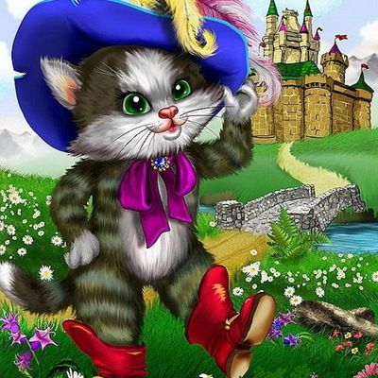
Шарль Перро
«Кот в сапогах»
(2 урок)
Урок литературного чтения 2 кл.
Учитель: Киселева С.А.

Slide 2
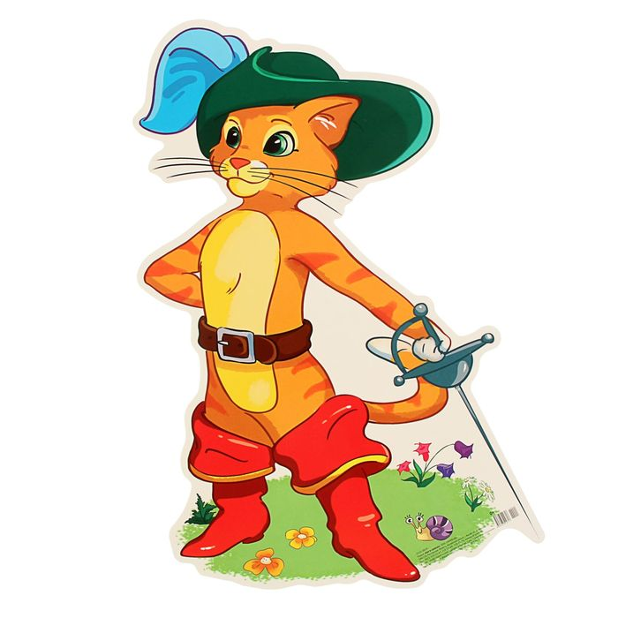
Цель: создание условия для продолжения ознакомления со сказкой Ш. Перро «Кот в

Slide 3
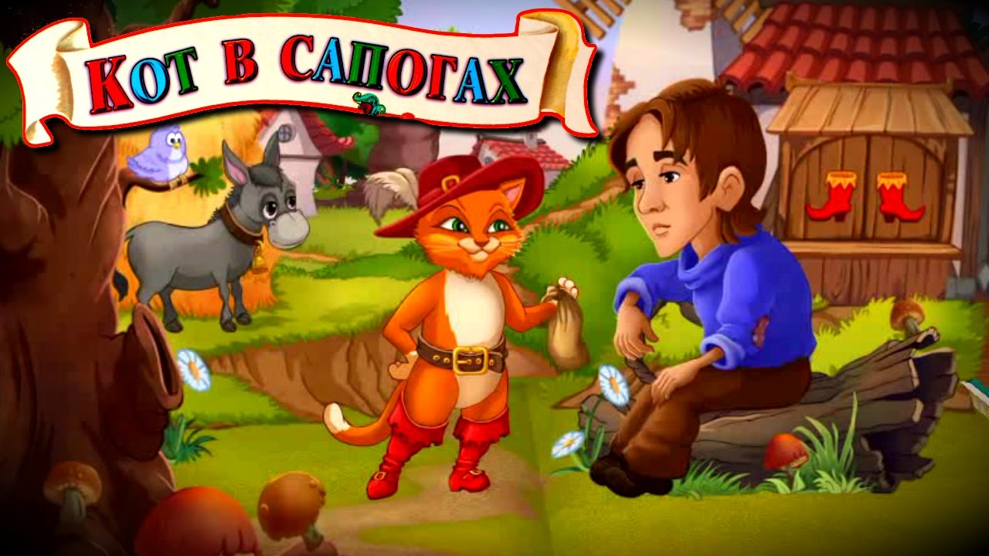
Задание №1.
Выразительно прочитайте сказку Ш. Перро «Кот в сапогах» с.187 – 193.

Slide 4
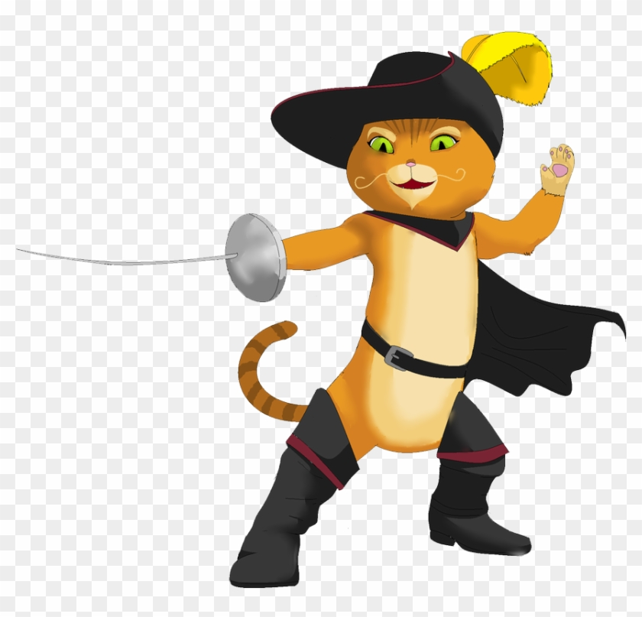
Задание № 2
Составьте и запишите краткий план к прочитанной части сказки.

Slide 5
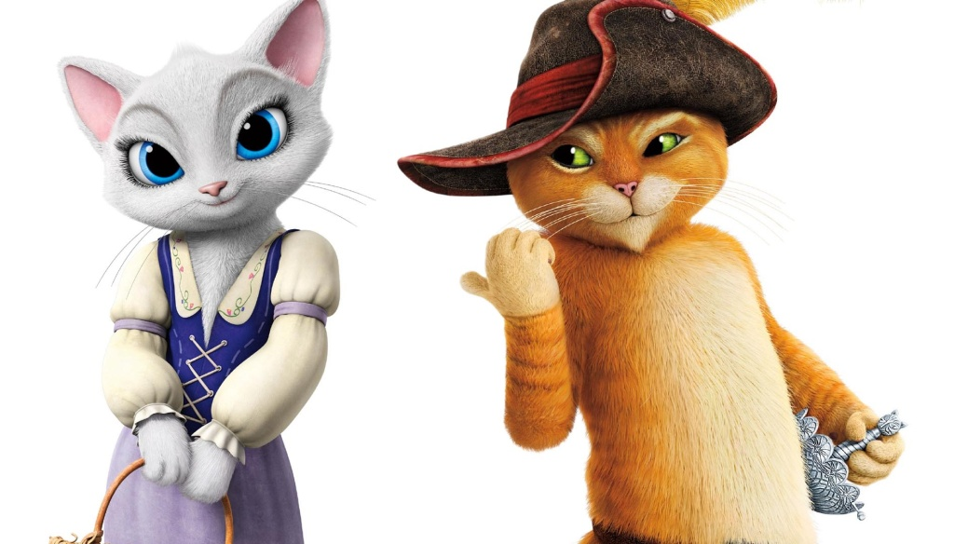
Задание № 3
Каждый из вас по-разному воспринял образ Кота в сапогах. Запишите только те прилагательные, которые не являются чертами его характера:
Смышлёный, грустный, ловкий, хитрый, жадный, умный, находчивый, решительный, злой, любящий своего хозяина, скучный.

Slide 6
Задание для контроля
Пройдите тест
1. Что досталось младшему брату?
А) мельница;
Б) осёл;
В) кот.
2.Что с ним герой хотел сначала сделать?
А) съесть;
Б) выбросить;
В) продать.
3.Что герой хотел сделать из шкурки кота?
А) шапку;
Б) муфту;
В) обувь.
4.Кем ловко прикидывался кот, когда охотился?
А) мёртвым
Б) больным;
В) спящим.
5.Кого много водилось в заповедном лесу?
А) зайцев;
Б) кроликов;
В) белок.

Slide 7
6. Как кот назвал своего хозяина?
А) маркиз де Карабос;
Б) маркиз ден Карабасю;
В) маркиз де Карабас.
7. Сколько куропаток попалось в ловушку?
А) две;
Б) три;
В) четыре.
8. По каким местам король хотел совершить прогулку?
А) по полям и лугам;
Б) по королевству;
В) по берегу реки.
9. В кого людоед сначала превратился?
А) в льва;
Б) в слона;
В) в мышь.
10. Куда кот от страха взобрался?
А) на люстру;
Б) на водосточную трубу;
В) на крышу.

Slide 8
- Кто из героев вам понравился больше всего?
Какой эпизод был самым интересным?
Почему это произведение - сказка?
Чему она нас учит?

Slide 9

Домашнее задание
Перескажите прочитанный отрывок по записанному плану.

Slide 10
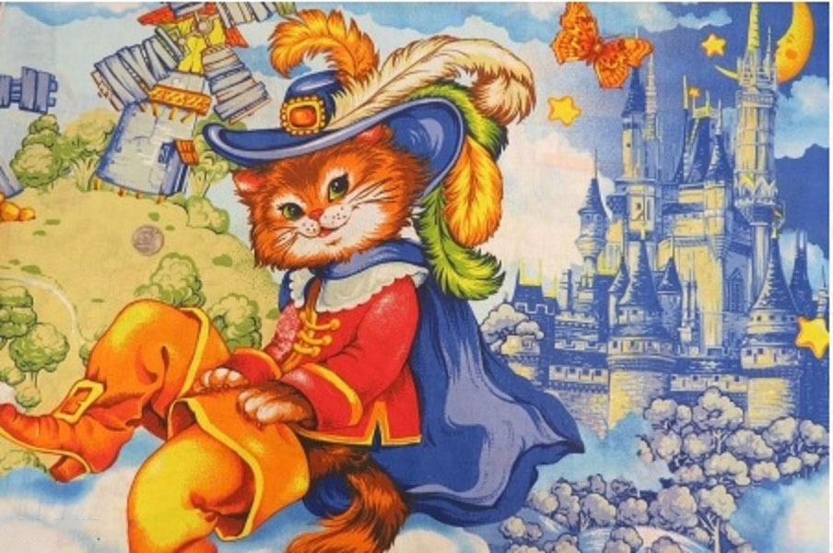
Спасибо за урок!

